Slide 1

Plateforme de mise en relation freelance tech & entreprise en Afrique
-------------------
Projet de fin de semestre
Présenté par :
M. Gervais MBON
Sous la direction de :
M. Fakri SOILIHI

Slide 2
PRESENTATION DU PROJET
Qu’est-ce qu’AfriTalent ?
Freelance
Tech
Plateforme fictive de mise en relation entre
CONTEXTE
Marché du freelance tech en Afrique en croissance
• +2 500 freelances
• +800 entreprises
• +12 000 missions
Entreprises
OBJECTIF
Creer un site vitrine complet et convaincre

Slide 3

ARCHITECTURE DU PROJET
Gervais_MBON-AfriTalent/
Accueil
Freelance
Tarifs
A propos
Contact
css/styles.css…
js/main.js
Docs/
Image/

Slide 4
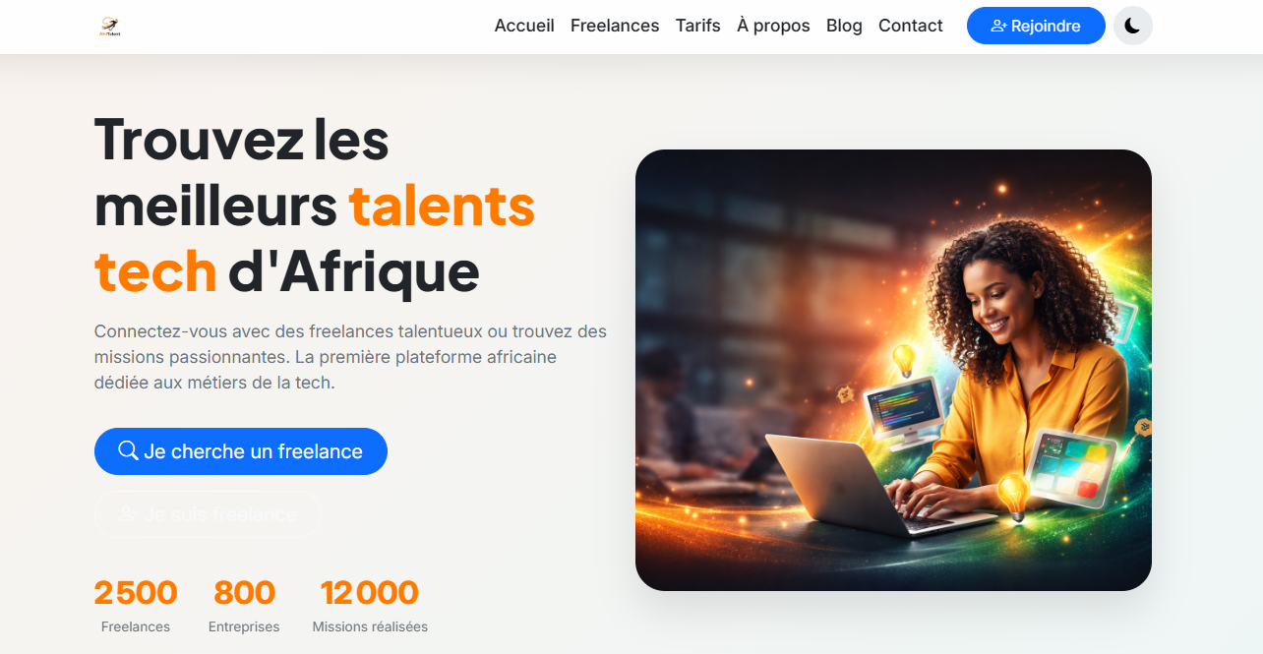
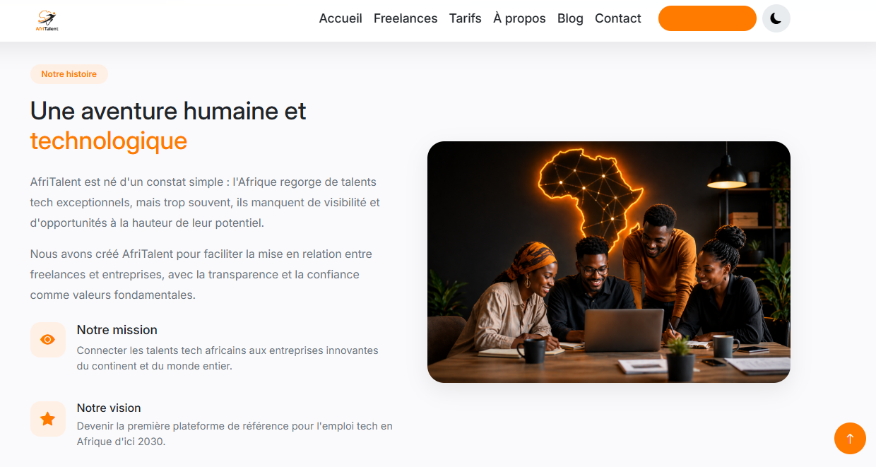

Slide 5







TECHNOLOGIES UTILISÉES
01
02
03
Sémantique
Accessible
Flexbox
Grid
ES6+
Vanilla
04
05
06
Navbar
Carousel
10 commits
Hebergement
Google Font

Slide 6



Orange primaire
Orange foncé
POLICE D’ECRITURE
__________
Titres : ‘Plus Jakarta Sans’
(moderne, impactant)
Texte: ‘Inter’ (Lisible, professionel)
Noir
Orange clair
C
BENTO GRID (tendance 2026) :
Grille asymétrique 4 colonnes avec cartes de tailles differentes pour la section “comment ça marche ?”
H
O
I
X
D
E
D
E
S
I
G
N

Slide 7
Animation fade-in au scrool
Apparition progressive des elements
06
FONCTIONNALITÉS JAVASCRIPT
05
Validation formulaire
Reglex email, message ≥ 20 caracteres
Compteur animés
Les chiffres s’incrementent a l’entrée dans le viewport
04
Bouton de retour en haut
Apparait a 300px de scroll + smooth scroll
03
Navbar dynamique au scroll
Change d’apparence (ombre, rétrécissement)
02
01
Dark mode + LocalStorage
Persistance du theme entre les pages

Slide 8
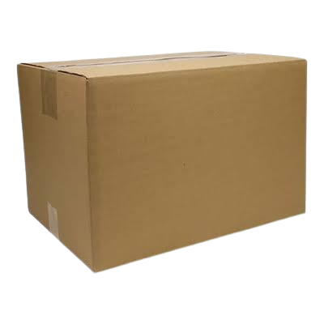

Init: Creation depot et arborescence
CSS: variables, typographie, layout
GITHUB – 10 COMMITS
CSS: bento grid, categories, hover
HTML : structure complete des 5 pages
CSS: responsive design, media queries
01
02
03
04
05
Depot : Public
GitHub Pages: active
06
07
08
09
10
Deploiement: GitHub Pages, README, PowerPoint
JS: dark mode, navbar scroll, back to top
JS: filtrage freelances, validation formulaire
JS: compteurs animes, fade-in scroll
Finalisation: corrections, commentaires

Slide 9
DIFFICULTÉS ET SOLUTIONS
01
02
03
Le Benton Grid
PB: Creer une grille asy-
metrique avec css grid
Solu: Grid template
Columns repeat(4, 1fr)
Dark mode persistant
PB: Le theme se réinitia-
Liseen changeant de page
Solu: localStorage pour
sauvegarder le choix
Compteurs animés
PB: Détecter quand
l’utilisateur scroll
Solu:
IntersectionObserver

Slide 10
DÉMONSTRATION LIVE
Lien du site
Compteurs animés au scroll
Formulaire de contact avec validation
Filtrage des freelances par categorie
Dark mode activable et persistant
Design responsive sur (mobile/tablette/desktop)
5 pages entierement fonctionnelles

Slide 11


CONCLUSION
Site vitrine complet de 5 pages
HTML 5
Design modern avec Bento Grid
CSS 3
100% responsive (375px – 1200px)
Bootstrap 5
7 fonctionnalités JS implémentées
JavaScript ES5
RÉALISATIONS
Dark mode avec localStorage
Git
10 commits GitHub respectés
GitHub
Déploiement GitHub Pages réussi
Responsive Design
M
E
R
C
I
D
E
V
O
T
R
E
A
T
T
E
N
T
I
O
N
COMPÉTENCES VALIDÉES

